Slide 1
IV UPRAVLJANJE RASTOM
IV poglavlje

Slide 2
Uvod u upravljanje rastom
Od sposobnosti menadžera da identifikuje zahtjeve ciljnog okruženja i preduzme efikasne poslovne akcije, kao i od njegove spremnosti da adekvatnom ponudom odgovori zahtjevima ciljnog tržišta, uveliko zavisi uspjeh odgovora preduzeća na izazove globalnog okruženja kao i uspjeh njegove poslovne misije.
Prema tome, rast i razvoj su nužne premise opstanka preduzeća u dinamičkom okruženju dok je usklađivanje ciljeva, pravaca, metoda i tempa rasta kritični faktor njegove vitalnosti i fleksibilnosti.

Slide 3
Uvod u upravljanje rastom
Upravljanje rastom i razvojem

Slide 4
Uvod u upravljanje rastom
Rast i upravljanje rastom predstavljaju poseban problem u finansijskom planiranju, djelimično zbog toga što mnogi menadžeri u rastu vide nešto što treba biti obavezno maksimirano.
Njihov razlog za takav stav je da s povećanjem rasta treba povećati udio i dobit kompanije na tržištu.
Međutim, sa stanovišta finansijske perspektive rast nije uvijek i najbolja odluka. Brzi rast može izazvati znatno naprezanje resursa kompanije, i ukoliko menadžment nije svjestan ovih efekata i ne preduzme aktivne korake da ih kontroliše, brzi rast može dovesti do njenog bankrota
Održiva stopa rasta kompanije je maksimalna stopa po kojoj se obim prodaje kompanije može povećati bez emitovanja novih akcija mladica i bez promjena u politici finansiranja i politici dividendi.

Slide 5
1. Pojmovno određenje održive stope rasta
Analiziranjem prodaje sagledava njen obim i cijene u pojedinim vremenskim periodima, ali i struktura prodaje, način prodaje te sezonski i ciklični faktori.
Pri tome je dobar indikator poslovanja preduzeća promjena u obimu prodaje tokom nekog perioda, ali i njihovih prodajnih cijena, što se izražava u bilansu uspjeha na poziciji prihoda od prodaje.
Naime, jedan od najvažnijih izvora informacija korisnika finansijskih izvještaja je bilans uspjeha koji kao integralni dio finansijskih izvještaja bitno utiče na većinu pozicija bilansa stanja.
Bilans uspjeha pokazuje nivo prodaje, odnosno prihoda od prodaje, koji je osnov opstanka i neto dobit kao pokazatelj sposobnosti opstanka u dugom roku.

Slide 6
1. Pojmovno određenje održive stope rasta
Održivost znači da se (prividne) suprotnosti ekonomskog poslovanja, socijalne odgovornosti i ekološke podnošljivosti moraju uravnotežiti da bi i buduće generacije mogle živjeti od, ne samo prirodnih resursa, već i iz postojećeg biznisa
Slika: Uticajni faktori na održivi razvoj

Slide 7
1. Pojmovno određenje održive stope rasta
Preduzeća koja posluju održivo u odnosu na socijalne izazove i globalne trendove, razvijaju svojevrsnu svijest o odgovornosti koja nadmašuje socijalne i ekološke standarde, i to bi trebao biti dio strategije preduzeća.
Dok je rast pojam koji u osnovi znači kvantitativni izraz povećanja mjerljivih varijabli, dotle je privredni razvoj daleko širi pojam i predstavlja kvalitativni izraz povećanja koji je teško ili gotovo nemoguće mjeriti.
Naime, rast je moguć i ostvariv i bez privrednog razvoja, dok je suprotno veoma teško postići. Da bi do razvoja privrede uopšte došlo, rast je potreban, ali, istina, ne i dovoljan uslov.

Slide 8
1. Pojmovno određenje održive stope rasta
Iz prethodnog je osnovano ustvrditi da rast, iako visoko pozicioniran na listi strategijskih prioriteta menadžmenta preduzeća, ne predstavlja nešto što treba pošto-poto maksimirati.
Tim prije što su menadžeri ponekad skloni da u izgradnji sopstvenog carstva prilaze potpuno jednostrano povećavajući prihode i imovinu, a zanemarujući stopu prinosa i kreiranje dodate vrijednosti kao kvalitetnim aspektima uspješnosti preduzeća.
Suština održive stope rasta preduzeća je u stvaranju vrijednosti, a ne u rastu, jer rast može da dovede do stvaranja, ali i do uništavanja vrijednosti.

Slide 9
2. Međuzavisnost održive stope rasta i faza životnog ciklusa preduzeća
Održiva stopa rasta je ovisna o fazi životnog ciklusa u kojoj se preduzeće nalazi.
S finansijskog aspekta, riječ je o razvoju krive prihoda od prodaje kao posljedice obima prodaje i postignute prodajne cijene, odnosno ostvarenih i planiranih prihoda od prodaje preduzeća koje prolazi kroz četiri faze sopstvenog životnog ciklusa: uvođenje, brzi rast, zrelost i opadanje.
Prema Damodoranu, životni ciklus preduzeća razvrstava se u pet faza: početak poslovanja, brzi rast, visoki rast, zreli rast i opadanje.

Slide 10
2. Međuzavisnost održive stope rasta i faza životnog ciklusa preduzeća
Uvođenje - početna faza poslovanja, gdje preduzeće prije nego što razvije svoj proizvod i svijest o novom proizvodu kod potrošača te o njegovom brendu, i dok se ne pozicionira na tržištu, gubi odnosno ima odliv novca.
Brzi rast. U ovoj fazi preduzeće je obično rentabilno, ali takav tempo rasta zahtijeva i dodatno eksterno (spoljno) finansiranje.
Zrelost. Karakteriše je pad stope rasta, smanjenje potreba za eksternim izvorima samofinansiranja i pozajmljenih izvora, jer se u ovoj fazi životnog ciklusa uspijeva generisati više gotovine iz internih izvora samofinansiranja (pozitivan tok gotovine) nego što se može rentabilno reinvestirati.
Opadanje. U ovoj fazi pod pritiskom konkurencije preduzeće gubi kupce, dolazi do pada prodaje, ali je i dalje rentabilno i stvara više gotovine nego što može reinvestirati.

Slide 11
3. Utvrđivanje održive stope rasta
Mnogi autori pri projekciji bilansa uspjeha i bilansa stanja zagovaraju primjenu najjednostavnije metode – procenta prodaje
Međutim, prema mišljenju drugih, u realnom životu rast imovine ne mora biti proporcionalan s povećanjem prihoda od prodaje kao što zalihe i saldo gotovine rastu sporije od prihoda od prodaje.
Prihodi od prodaje služe za ulaganje u stalnu imovinu i neto obrtnu imovinu gdje se dio ovih ulaganja finansira iz internih, a drugi dio iz eksternih izvora finansiranja i izbor strukture izvora finansiranja nije nimalo jednostavan

Slide 12
3. Utvrđivanje održive stope rasta
Neophodna sredstva iz eksternih izvora izračunavaju se pomoću jednačine:
Pod neto imovinom se podrazumijeva sadašnja vrijednost stalne i obrtne imovine koja se dobije kao razlika između bruto imovine i ispravke vrijednosti.
$$\begin{matrix}Neophodna sredstva \\ iz eksternih \\ izvora finansiranja\end{matrix}=\left(\frac{Neto imovina}{Prihodi od prodaje}\right) x \begin{matrix}Povećanje \\ prihoda od prodaje\end{matrix}− \begin{matrix}Akumulirani \\ dobitak\end{matrix}$$

Slide 13
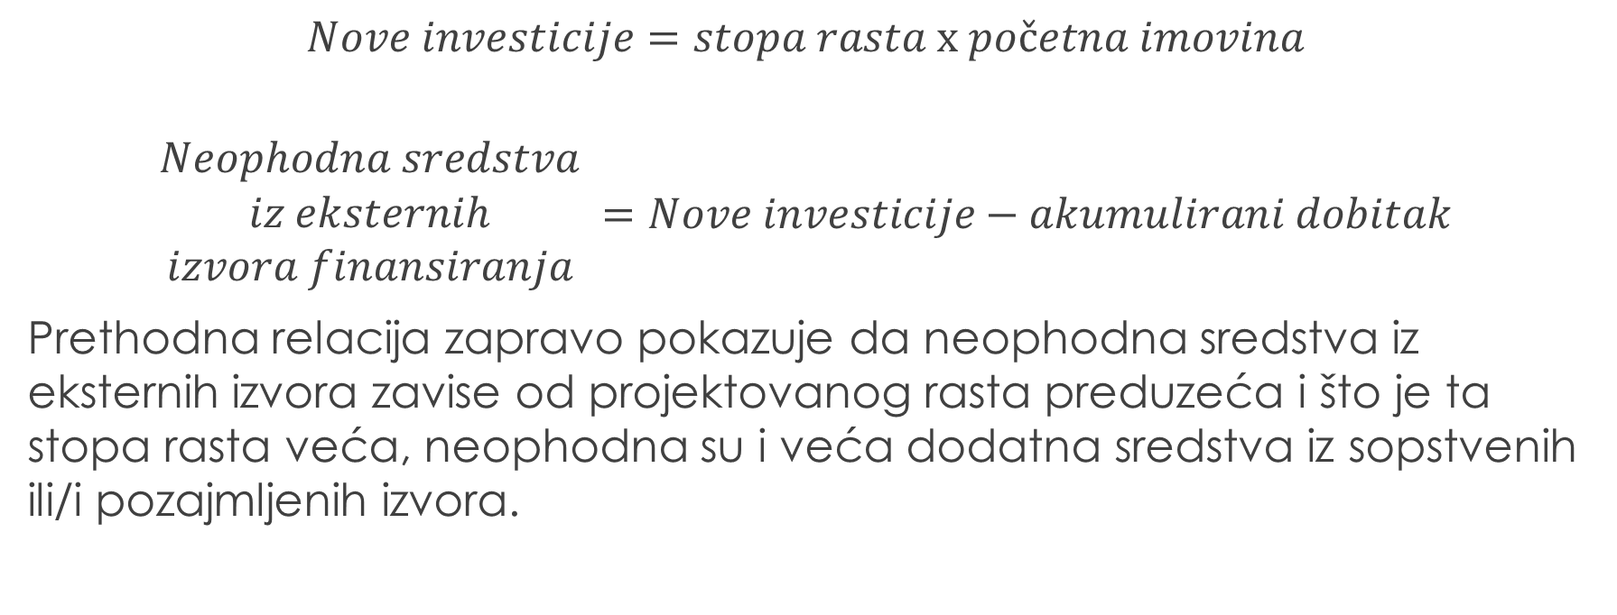
3. Utvrđivanje održive stope rasta
$$Nove investicije=stopa rasta x početna imovina$$
$$\begin{matrix}Neophodna sredstva \\ iz eksternih \\ izvora finansiranja\end{matrix}\begin{matrix} \\ \end{matrix}=Nove investicije−akumulirani dobitak$$
Prethodna relacija zapravo pokazuje da neophodna sredstva iz eksternih izvora zavise od projektovanog rasta preduzeća i što je ta stopa rasta veća, neophodna su i veća dodatna sredstva iz sopstvenih ili/i pozajmljenih izvora.

Slide 14
3. Utvrđivanje održive stope rasta
Projekcija stope rasta:
Nagib linije na slici ilustruje da se potreba za eksternim izvorima finansiranja povećava sa stopom rasta.

Slide 15
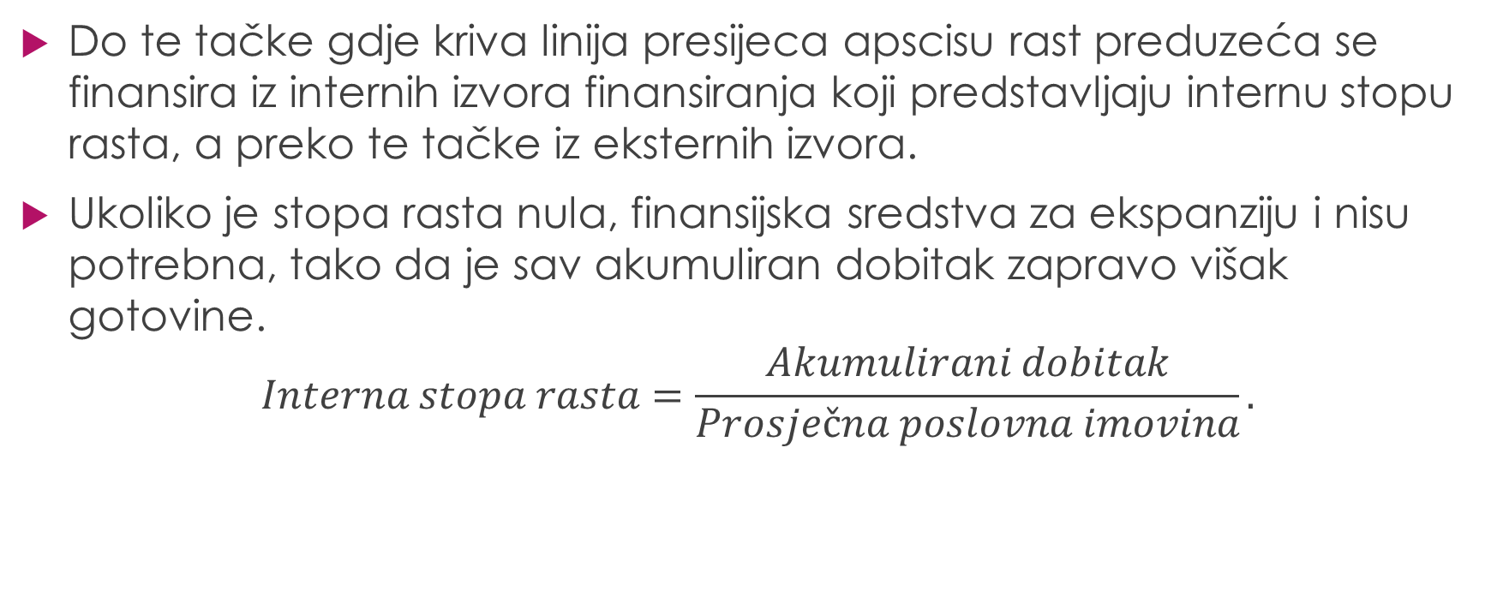
3. Utvrđivanje održive stope rasta
Do te tačke gdje kriva linija presijeca apscisu rast preduzeća se finansira iz internih izvora finansiranja koji predstavljaju internu stopu rasta, a preko te tačke iz eksternih izvora.
Ukoliko je stopa rasta nula, finansijska sredstva za ekspanziju i nisu potrebna, tako da je sav akumuliran dobitak zapravo višak gotovine.
$$Interna stopa rasta=\frac{Akumulirani dobitak}{Prosječna poslovna imovina}.$$

Slide 16
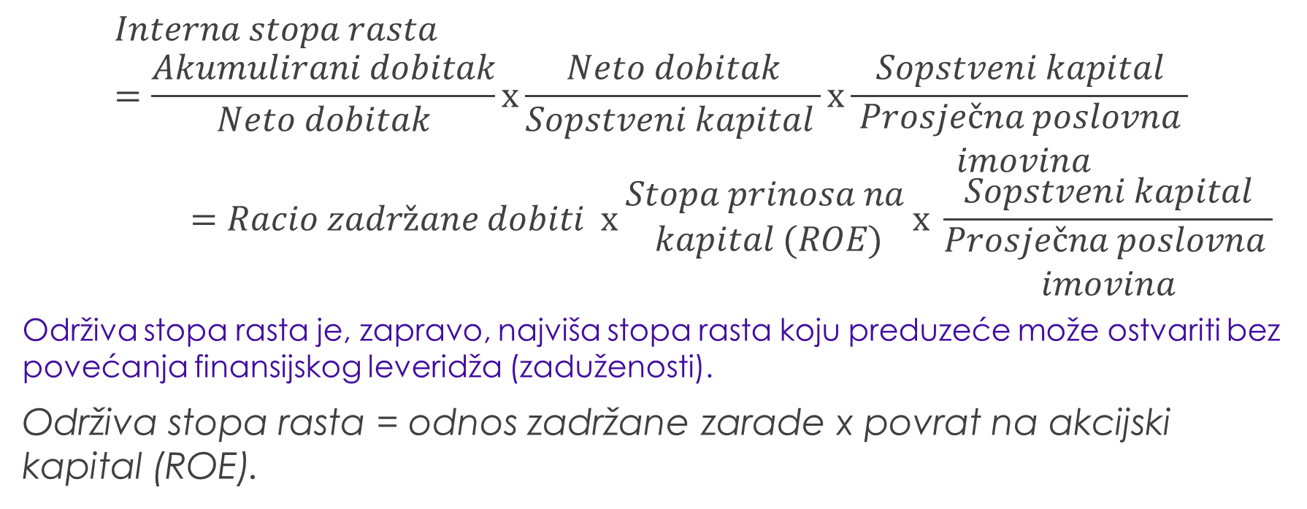
3. Utvrđivanje održive stope rasta
$$Interna stopa rasta=\frac{Akumulirani dobitak}{Neto dobitak}x\frac{Neto dobitak}{Sopstveni kapital }x\frac{Sopstveni kapital}{ \begin{matrix}Prosječna poslovna \\ imovina\end{matrix}}$$
$$=Racio zadržane dobiti x \begin{matrix}Stopa prinosa na \\ kapital (ROE)\end{matrix}x \frac{Sopstveni kapital}{\begin{matrix}Prosječna poslovna \\ imovina\end{matrix}}$$
Održiva stopa rasta je, zapravo, najviša stopa rasta koju preduzeće može ostvariti bez povećanja finansijskog leveridža (zaduženosti).
Održiva stopa rasta = odnos zadržane zarade x povrat na akcijski kapital (ROE).

Slide 17
3. Utvrđivanje održive stope rasta
Održiva stopa rasta prema prethodnim pretpostavkama jednaka je proizvodu četiri racija koji u stvari identifikuju komponente rasta:
g* = P R A T,
gdje je:
g* = stopa održivog rasta,
P = stopa neto dobiti,
R = stopa akumuliranog dobitka (zadržana zarada),
A = koeficijent obrta ukupne poslovne imovine,
T = leveridž racio imovine – kapital.

Slide 18
3.1. Uravnoteženi (balansirani) rast preduzeća
Ovo je drugi pristup razmišljanja o održivom rastu preduzeća, te imajući u vidu da je prinos na imovinu ROA (return on assets) umnožak njene stope neto dobiti (P) i koeficijenta obrta imovine (A), jednačina održivog rasta može se izvesti kao:
g∗ = RT x ROA.
Naime, u ovoj jednačini R i T odražavaju finansijske politike preduzeća, dok ROA predstavlja njene poslovne (operativne) performanse.

Slide 19
3.1. Uravnoteženi (balansirani) rast preduzeća
Grafički prikaz održivog rasta

Slide 20
3.1. Uravnoteženi (balansirani) rast preduzeća
Kada kompanija doživi neuravnotežen rast, bilo da ima višak gotovine ili deficit, gotovina se kreće prema liniji uravnoteženog rasta na bilo koji od tri načina:
promjenom svoje stope rasta,
izmjenom prinosa na imovini,
promjenom svoje finansijske politike.

Slide 21
3.2. Upravljanje u uslovima kada stvarna stopa rasta nadmašuje održivu stopu rasta preduzeća
Šta uraditi kada trenutna (aktuelna) stopa rasta nadmaši stopu održivog rasta?
Prvi korak u takvoj situaciji je da se utvrdi dužina trajanja te situacije.
Ukoliko je pri tome vjerovatno da će trenutna stopa rasta pasti na nivo održive stope u kratkom roku, problem se može prevazići dodatnim kratkoročnim zaduženjem.

Slide 22
3.2. Upravljanje u uslovima kada stvarna stopa rasta nadmašuje održivu stopu rasta preduzeća
Međutim, ako se ova odstupanja ne saniraju u kratkom roku, to može postati strateškim problemom preduzeća. U tom slučaju preduzeću preostaju mogućnosti:
emisije i prodaje novih akcija,
povećanja finansijskog leveridža,
smanjenja racija isplate dividende,
prilagođavanja poslovnih aktivnosti,
outsourcinga,
povećanje cijena,
spajanja sa „zlatnom kokom“.

Slide 23
3.3. Upravljanje u uslovima kada je stvarna stopa rasta manja u odnosu na održivu stopu
Nasuprot preduzećima sa bržim rastom od održivog, preduzeća sa sporijim rastom takođe imaju probleme s upravljanjem rastom, ali su oni drugačije prirode.
Umjesto stalne borbe za svježom gotovinom da bi se ugasila vatra rasta, preduzeća sa sporijim rastom suočavaju se s dilemom šta učiniti sa ostvarenom dobiti i prilivima gotovine koja prevazilazi potrebe preduzeća.

Slide 24
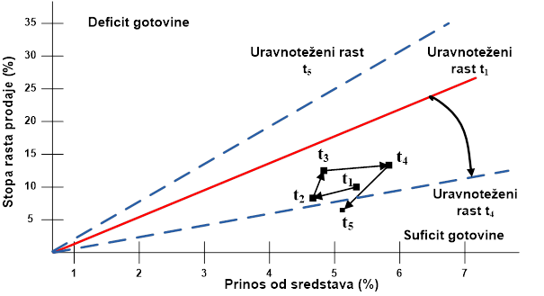
3.3. Upravljanje u uslovima kada je stvarna stopa rasta manja u odnosu na održivu stopu
Izazovi održivog rasta preduzeća „X“ u periodu t₁- t₅. godine

Slide 25
3.3. Upravljanje u uslovima kada je stvarna stopa rasta manja u odnosu na održivu stopu
U traženju rješenja viška gotovine, odnosno nedovoljnog rasta, treba utvrditi da li je takvo stanje privremenog ili pak dugoročnog karaktera. Ukoliko je riječ o privremenoj pojavi, menadžment može jednostavno nastaviti s akumuliranjem resursa u očekivanju budućeg rasta.
Međutim, ako je riječ o pojavi koja će biti prisutna u dugom roku, treba identifikovati da li je nedostatak rasta posljedica stanja industrije ili grane kojoj preduzeće pripada, ili je to situacija karakteristična samo za to preduzeće.
Ako je u pitanju drugo, onda uzroke i rješavanja treba tražiti unutar preduzeća. Menadžment je dužan da upotrijebi svoj kredibilitet i otkloni unutrašnja ograničenja rasta, bilo da je neophodno raditi na organizacionim promjenama, bilo da su neophodna veća ulaganja u njegov razvoj.

Slide 26
3.3. Upravljanje u uslovima kada je stvarna stopa rasta manja u odnosu na održivu stopu
U slučaju da preduzeće nije u mogućnosti da rast generiše iznutra, na raspologanju mu je jedna od narednih triju opcija:
Ignorisati problem nedovoljnog rasta,
Novac vratiti vlasnicima (akcionarima,
Kupiti rast
Kao ključni faktor rasta su: atraktivnost zemlje za strane direktne investicije, struktura privrede i karakteritike preduzeća u koje se ulaže.

Slide 27
3.4. Održivi rast i njegova projekcija
Jednačina održivog rasta je u suštini pojednostavljeno praćenje finansijskih planova.
Poređenjem trenutnih (stvarnih) i održivih stopa rasta kompanija otkriva mnoge probleme s kojima se suočava menadžment tih komapnija.
Kada trenutni rast premašuje održivi, fokus menadžmenta će biti na pribavljanju sredstava za finansiranje ekspanzije.
Ukoliko pak trenutni rast padne ispod održivog rasta, finansijski plan tih kompanija će se uveliko promijeniti, i to na traženju šansi za neku produktivniju upotrebu viška gotovine.

Slide 28
3.5. Finansiranje novim kapitalom
Osnovna pretpostavka analize održivog rasta da kompanija ne može ili ne želi da emituje nove akcije mladice.
Tokom prošle dekade razlog emisije novih akcija za američke kompanije bio upotreba gotovine, a ne njen izvor rasta, što znači da su kompanije više akcija povlačile (otkupljivale) nego što su izdavale.
Ovo dokaz o dinamičnosti američke ekonomije u kojoj mnoge kompanije povlače akcije dok u isto vrijeme druge emituju i prodaju nove akcije.
Može zaključiti da, iako berza nije važan izvor kapitala za američke korporacije, ona je od kritične važnosti za kompanije koje imaju potencijal za ubrazni rast, zbog kvaliteta proizvoda i koncepata njihovog poslovanja, zbog čega se nadaju da će ih na berzi prepoznati bankari i investitori

Slide 29
3.6. Osvrt na izložene stavove o održivoj stopi rasta
Prethodno izloženi stavovi o ostvarivanju i finansiranju održive stope rasta, polaze od pretpostavke da preduzeće posluje u dobrom privrednom ambijentu.
Stalnost poslovanja preduzeća uslovljava njegov finansijski položaj i zaduženost:
  Finansijski položaj se izražava raciom finansijske stabilnosti (zbir kapitala i dugoročnih obaveza / stalna imovina uvećana za zalihe).
  Zaduženost preduzeća se mjeri finansijskim leveridžom (obaveze / kapital), a njegova prihvatljiva visina uslovljena je strukturom stalne imovine i stopom vladajuće stope inflacije.

Slide 30
3.6. Osvrt na izložene stavove o održivoj stopi rasta
Budući da mnoga preduzeća ne posluju ni u približno dobrom privrednom ambijentu, a pogotovo kod privreda u tranziciji, proizlazi da je prihvatljiv stav profesora Rodića da se projektuje ciljni dobitak i da se kreiraju mjere za ostvarenje ciljnog dobitka.
Ciljni dobitak može da bude ostvaren na nivou: (1) maksimuma, (2) minimuma, i (3) viši od minimuma, ali manji od maksimuma.
Prednost ostvarenja stope rasta ovom metodom je:
  što se uvažava vrhunski cilj preduzeća – stalnost poslovanja u neograničeno dugom roku,
  što se ona ostvaruje poboljšanjem finansijske stabilnosti bez dodatnog zaduženja,
  što su na tom ostvarenju uključene sve funkcije preduzeća s nagradom za ostvareni rezultat putem bonusa.

